Slide 1
Aula 4 - Machine Learning
Introdução ao aprendizado de máquina - UEMA 2025
Thiago S. F. Silva

Slide 2
Parte I - Introdução

Slide 3
Revisitando: machine learning vs. estatística
Focado em predição
Sem valor-p, intervalo de confiança, pressuposições, etc.
Pouca ou nenhuma interpretabilidade do modelo.
Sem preocupação com o ‘mínimo modelo’ ou parsimônia.
Os melhores algoritmos de ML não requerem linearidade, normalidade, independência, etc.
Bons métodos estatísticos (ex. modelos lineares) são inferiores para ML.

Slide 4
Exemplo: Boston Housing Price
'data.frame': 506 obs. of 14 variables:
$ crim : num 0.00632 0.02731 0.02729 0.03237 0.06905 ...
$ zn : num 18 0 0 0 0 0 12.5 12.5 12.5 12.5 ...
$ indus : num 2.31 7.07 7.07 2.18 2.18 2.18 7.87 7.87 7.87 7.87 ...
$ chas : int 0 0 0 0 0 0 0 0 0 0 ...
$ nox : num 0.538 0.469 0.469 0.458 0.458 0.458 0.524 0.524 0.524 0.524 ...
$ rm : num 6.58 6.42 7.18 7 7.15 ...
$ age : num 65.2 78.9 61.1 45.8 54.2 58.7 66.6 96.1 100 85.9 ...
$ dis : num 4.09 4.97 4.97 6.06 6.06 ...
$ rad : int 1 2 2 3 3 3 5 5 5 5 ...
$ tax : num 296 242 242 222 222 222 311 311 311 311 ...
$ ptratio: num 15.3 17.8 17.8 18.7 18.7 18.7 15.2 15.2 15.2 15.2 ...
$ black : num 397 397 393 395 397 ...
$ lstat : num 4.98 9.14 4.03 2.94 5.33 ...
$ medv : num 24 21.6 34.7 33.4 36.2 28.7 22.9 27.1 16.5 18.9 ...

Slide 5
Regressão Linear vs Random Forests
# A tibble: 2 × 4
model .metric .estimator .estimate
<chr> <chr> <chr> <dbl>
1 OLS rmse standard 6.03
2 RF rmse standard 3.15

Slide 6
Terminologia
Treinamento: cálculo dos parâmetros do modelo a partir dos dados.
Tuning (otimização): otimização dos hyperparâmetros do modelo.
Validação: avaliação do modelo durante o tuning.
Teste: avaliação final do modelo usando dados de teste.
Target (Alvo): variável dependente / alvo da predição.
Feature (feição): variáveis preditoras/variáveis independentes.

Slide 7
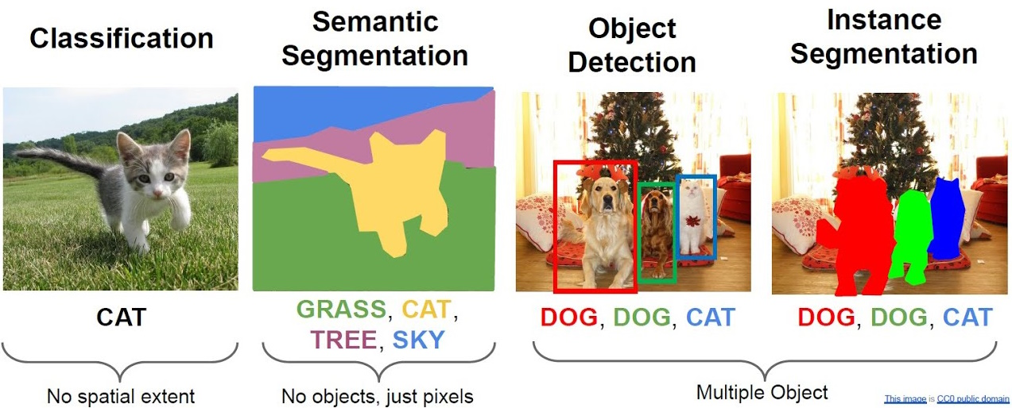
Terminologia
Classificação: qualquer problema/modelo que produz resultados categóricos.
Regressão: qualquer problema/modelo que produz resultados contínuos.
No caso específico de visão computacional:

Slide 8
Parte II - Aplicando Machine Learning

Slide 9
Machine learning no R
O pacote tidymodels
O livro ‘Tidy Models with R’.
O livro mais antigo Applied Predictive Modeling with R ainda é bom para entender ML.
O website do pacote Python Scikit-learn é excelente para explicações sobre algoritmos específicos, independente da linguagem.

Slide 10
Os passos de uma análise de ML
Preparação dos dados
Análise descritiva
Visualização de dados
Divisão dos dados em treinamento e teste
Escolha do algoritmo
Otimização e validação do modelo
Teste do modelo

Slide 11
Algoritmos de Machine Learning
Existem literalmente dezenas de algoritmos de machine learning. Vamos focar nos mais comuns:
Árvores de decisão (decision trees)
Support Vector Machine (SVM)
Métodos de Ensemble:
  Random Forests (bagging)
  LightGBM (boosting)

Slide 12
Árvores de Decisão
Um dos métodos mais ‘básicos’ de ML. Suas vantagens são:
Fáceis de compreender
Robustos com relação aos dados
Não-Paramétricos
Funcionam pra Classificação e Regressão.
Desvantagens:
Árvores de decisão são propensas ao overfitting, e requerem métodos de “poda” (pruning) para manter a generalidade.
As predições não são contínuas.
Sensíveis a dados desbalanceados.

Slide 13
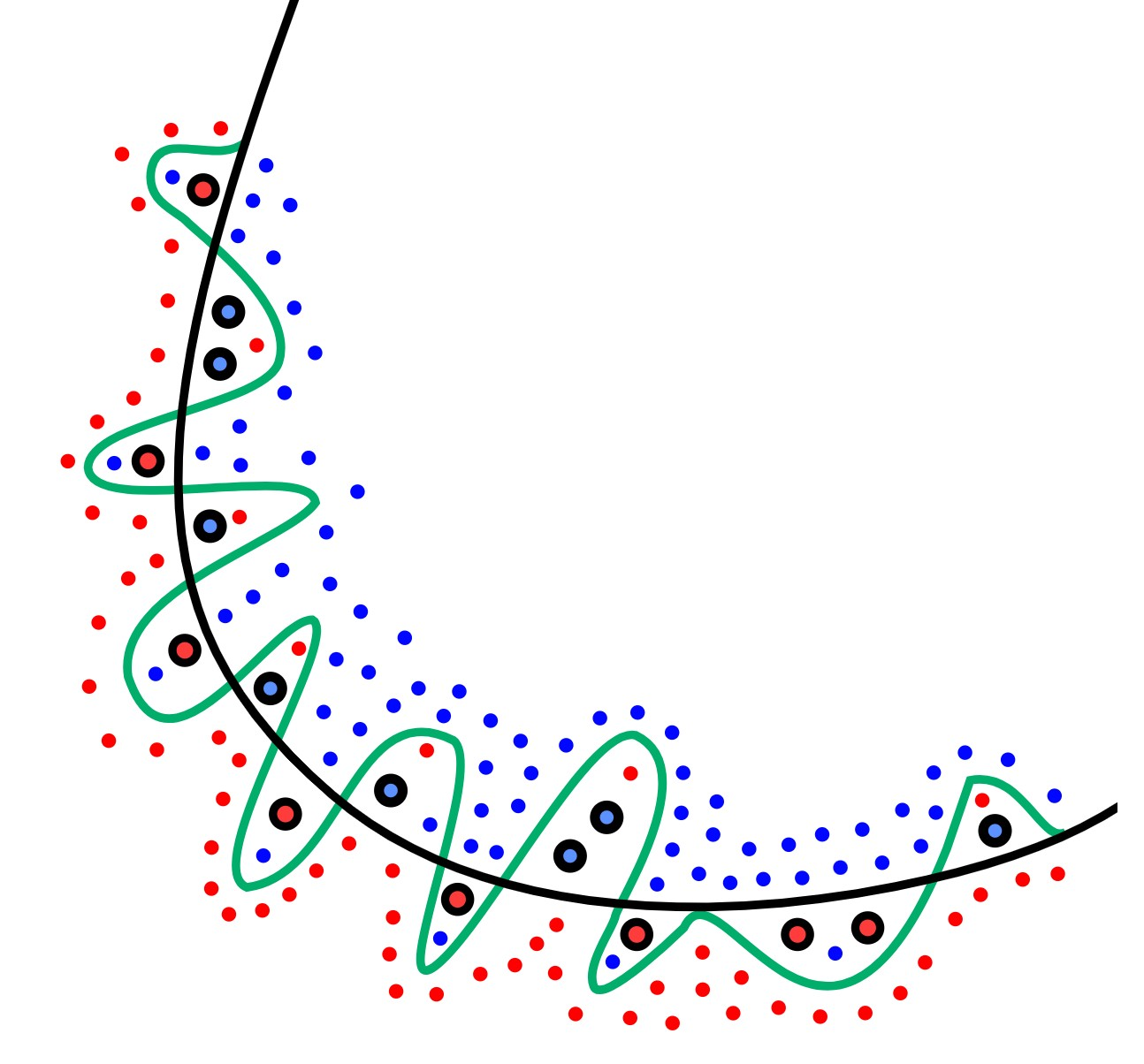
Overfitting
Algoritmos de ML podem aprender “bem demais”. Isso é chamado de overfitting (ajuste excessivo). Normalmente detectado por uma acurácia alta durante a otimização, e baixa durante o teste.

Slide 14
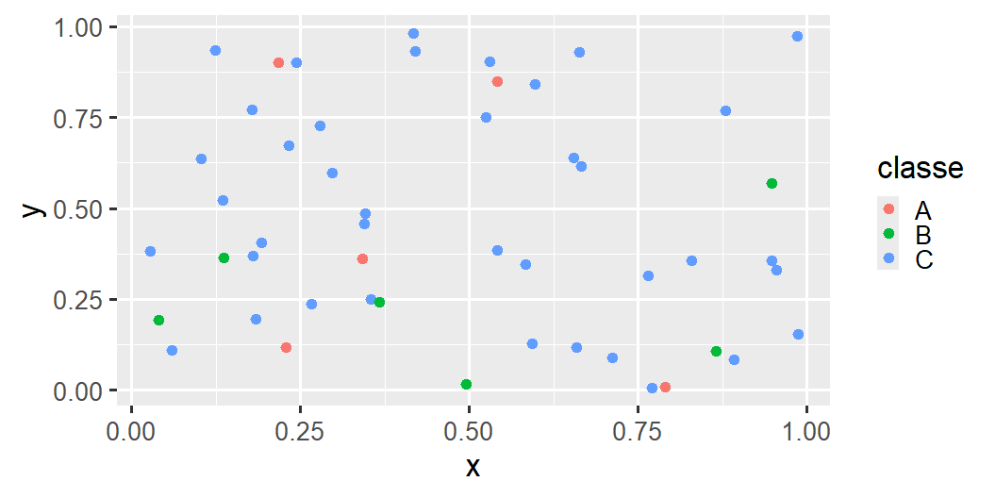
Dados desbalanceados
Quando uma ou mais classes dominam a quantidade de amostras sobre as outras.

Slide 15
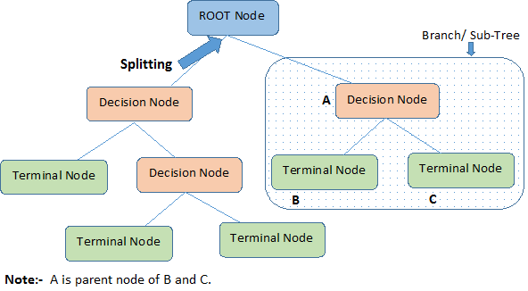
Árvores de Decisão

Slide 16
https://www.youtube.com/watch?v=ZVR2Way4nwQ

Slide 17
Classificando o dataset iris
Petal.Width,Petal.Lenght,Sepal.Width,Sepal.Length são as nossas features.
Sepal.Length Sepal.Width Petal.Length Petal.Width Species
1 5.1 3.5 1.4 0.2 setosa
2 4.9 3.0 1.4 0.2 setosa
3 4.7 3.2 1.3 0.2 setosa
4 4.6 3.1 1.5 0.2 setosa
5 5.0 3.6 1.4 0.2 setosa
6 5.4 3.9 1.7 0.4 setosa

Slide 18
Classificando o dataset iris
Nosso nó inicial contém todas as amostras. Queremos achar um limiar para um dos quatro features que maximiza a separação entre os grupos.
Como ‘medir’ essa separação?
Pureza do Nó (Node Purity): quão ‘misturado’ é o dataset após a separação?

Slide 19
Classificando o dataset iris
Exemplos (C = número de classes):

Slide 20
Índice de Pureza de Gini
$Gini=1−\sum_{i=1}^{C}{p_{i}*\left(1−p_{i}\right)}$
Máximo de Pureza: 0
Mínimo: $\left(C−1\right)/C$
Índice de Entropia de Shannon
$Entropia=−\sum_{i=1}^{C}{p_{i}*log\left(p_{i}\right)}$
Mínimo de Entropia: 0
Máximo: $log\left(C\right)$

Slide 21
Classificando o dataset iris
Então podemos testar diferentes limiares de separação para diferentes features, e escolher aquele que maximiza a pureza (minimiza o índice Gini).

Slide 22
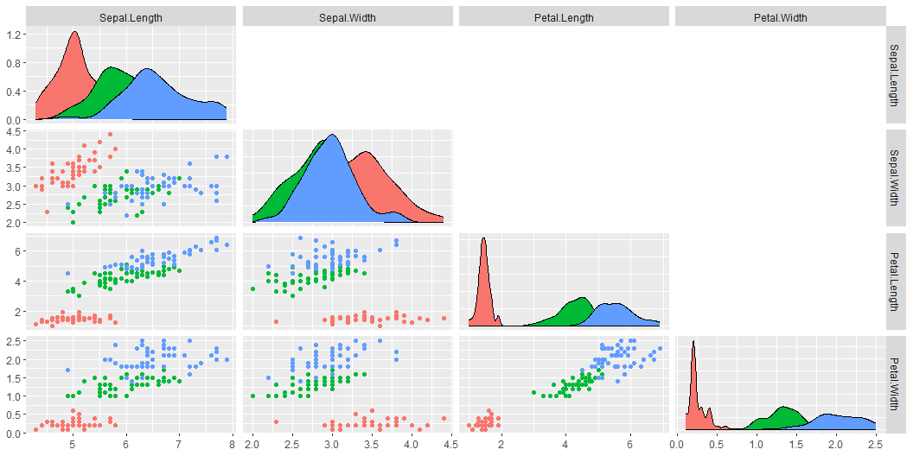
Classificando o dataset iris

Slide 23
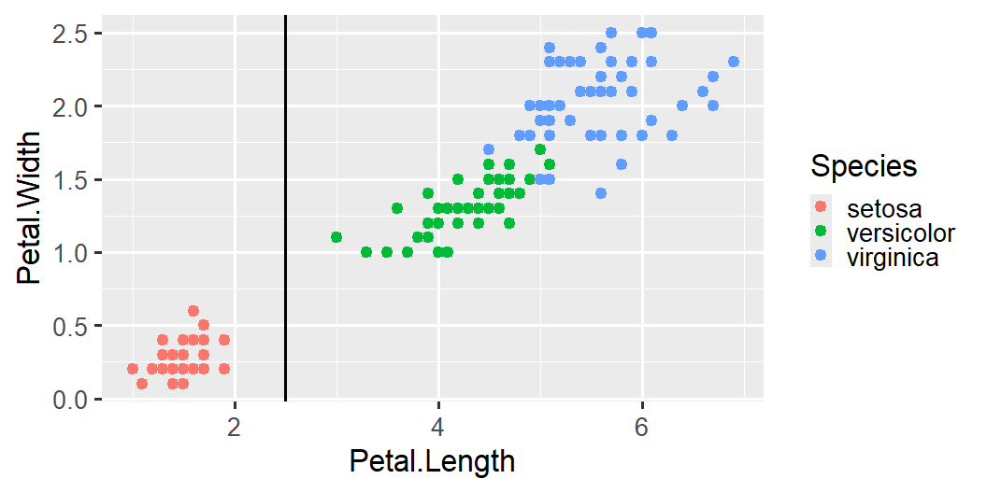
Classificando o dataset iris
Para separar a espécie setosa, basta um limiar de Petal.Length > 2.5.

Slide 24
Classificando o dataset iris
Diferenciação entre versicolor e virginica é mais complexa. Pra isso serve o computador!
library(rpart)
library(rpart.plot)
model1 <- rpart(Species ~ ., data = iris,
method = "class")

Slide 25
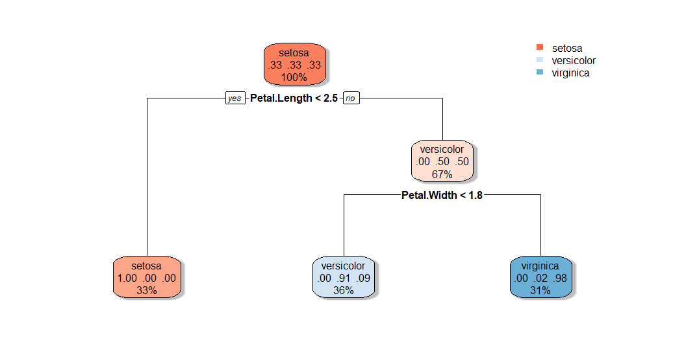
Classificando o dataset iris
rpart.plot(model1, box.palette = "RdBu", shadow.col = "gray",
fallen.leaves = TRUE)

Slide 26
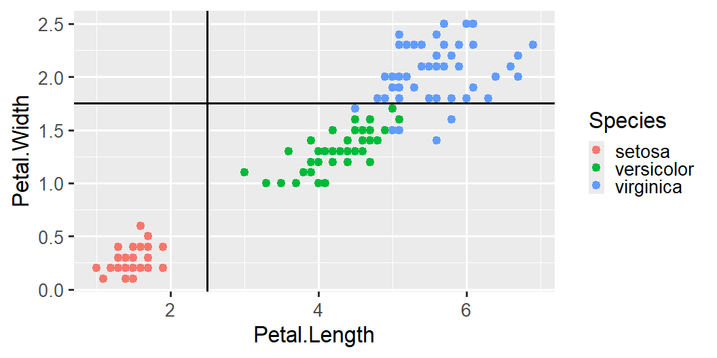
Classificando o dataset iris

Slide 27
Classificando o dataset iris
Poderíamos ir além?
model2 <- rpart(Species ~ .,
data = iris,
method = "class",
control = rpart.control(cp = 0,
minsplit = 2))

Slide 28
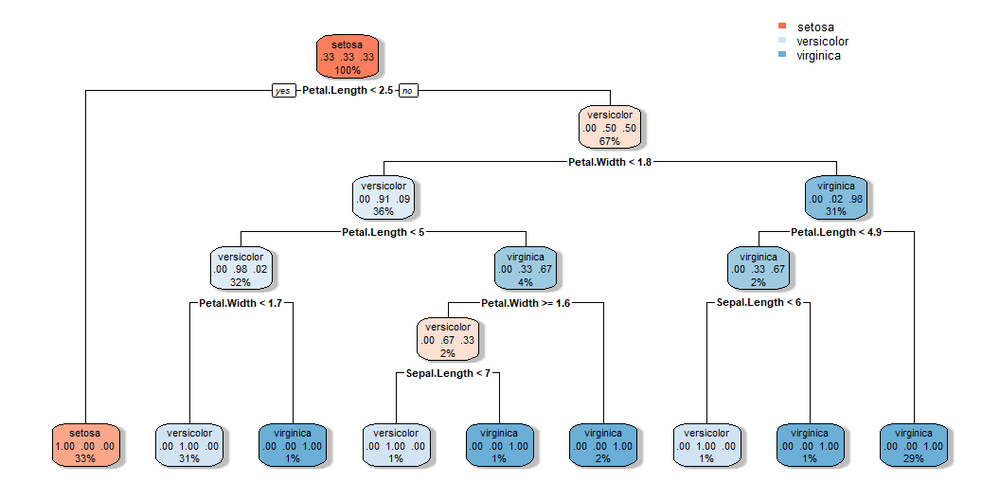
Classificando o dataset iris

Slide 29
Classificando o dataset iris
Nesse novo modelo, mudamos dois hiperparâmetros:
cp: controla o grau de complexidade da árvore
minsplit: numero mínimo de observações após uma separação.
[1] "Acurácia M1 (cp = 0.01, minsplit = 20): 96%"
[1] "Acurácia M2 (cp = 0, minsplit = 2 ): 100%"
Qual o melhor modelo?

Slide 30
De árvores para florestas
As árvores de decisào funcionam bem com problemas simples, mas:
Perdem eficiência em problemas complexos
Tem uma grande tendência ao overfitting

Slide 31
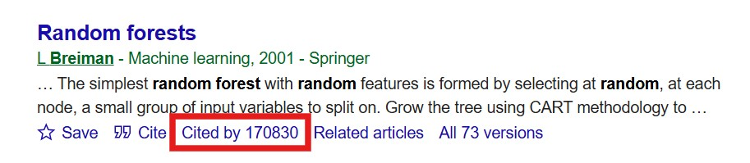
Random Forests
Random Forests (Florestas Aleatórias): um modo de deixar o uso de árvores de decisão mais robusto e poderoso.
Criado por Leo Breiman em 2001: https://doi.org/10.1023/A:1010933404324

Slide 32
Random Forests
A ideia é incrivelmente simples:
Ao invés de uma árvore gigante, crie diversas pequenas árvores
Cada árvore prevê corretamente só uma pequena parte dos dados (weak learner)
A classificação/regressão final é o consenso entre todas as árvores.
Em ML, essa técnica é chamada de bagging (bootstrap + aggregation).

Slide 33
Random Forests
Esse ‘truque’ de usar vários modelos para gerar uma predição final é chamado de ensemble (conjunto).
Ele pode ser também utilizado para combinar resultados de diferentes algoritmos, buscando assim maior robustez.
https://www.youtube.com/watch?v=v6VJ2RO66Ag&t=61s

Slide 34
Random Forests
O algoritmo Random Forest é extremamente robusto e poderoso, e fácil de treinar e otimizar. Os principais hiperparâmetros a ser otimizados são:
n_estimators: quantas árvores? Mais árvores = melhores modelos = maior tempo de computação.
max_features: o número máximo de features considerado a cada separação, O padrão é sqrt(total_features). Serve para criar árvores mais diferentes.
max_depth:** profundidade máxima de cada árvore (reduz overfitting)
min_samples_split: número mínimo de amostras que um nó deve ter pra ser considerado pra mais uma separação.
min_samples_leaf: número mínimo de amostras nas folhas (nós terminais).

Slide 35
Um exemplo usando o pacote ranger
Existem mais de um pacote no R que implementam o Random Forest:
ranger
randomForest
partykit
aorsf
Vamos usar o pacote ranger para um exemplo.

Slide 36
Quais dados vamos modelar?
Breast Cancer Winsconsin: um dataset com dados reais derivados de imagens de células cancerígenas, utilizados para diagnosticar entre maligno/benigno.
Disponível no R no pacote mlbench, um pacote com vários datasets clássicos usados como benchmark no mundo do ML.
Breast Cancer Wisconsin (Diagnostic)

Slide 37
Quais dados vamos modelar?
data("BreastCancer", package = "mlbench")
head(BreastCancer)
str(BreastCancer)

Slide 38
Primeiro Passo - Inspecionando os dados
library(GGAlly)
summary(BreastCancer)
ggpairs(BreastCancer, columns = c(2:5,11))
ggpairs(BreastCancer, columns = c(6:10,11))

Slide 39
Segundo Passo - Separando os dados em treino e teste
set.seed(42)
nrow(BreastCancer) * 0.7
row_inds <- c(1:nrow(BreastCancer))
train_inds <- sample(row_inds,490, replace = FALSE)
train_df <- BreastCancer[train_inds,-1]
test_df <- BreastCancer[-train_inds,-1]

Slide 40
Terceiro Passo - Ajuste do modelo
library(ranger)
m1 <- ranger(Class ~ ., data = train_df)
m1$prediction.error

Slide 41
Quarto passo - otimização do modelo
tune_df <- data.frame(numtree_vals = c(10, 50,100,500,1000),
error = NA)
tune_df
for(n in c(1:nrow(tune_df))){
temp_mod <- ranger(Class ~ ., data = train_df,
num.trees = tune_df$numtree_vals[n])
tune_df$error[n] <- temp_mod$prediction.error
}
tune_df

Slide 42
Quarto passo - otimização do modelo
tune_df <- data.frame(
numtree_vals = rep(c(10, 50,100,500,1000),3),
mtry_vals = rep(c(2,4,6),3, each=5),
error = NA
)
tune_df
for(n in c(1:nrow(tune_df))){
temp_mod <- ranger(Class ~ ., data = train_df,
num.trees = tune_df$numtree_vals[n],
mtry = tune_df$mtry_vals[n])
tune_df$error[n] <- temp_mod$prediction.error
}
tune_df
which(tune_df$error == min(tune_df$error))
tune_df[5,]

Slide 43
Quinto Passo - Teste do modelo
final_mod <- ranger(Class ~ ., data = train_df,
num.trees = 1000,
mtry = 2)
pred <- predict(final_mod,test_df)
conf_mat <- table(test_df$Class, pred$predictions)
acuracia <- sum(diag(conf_mat)) / sum(conf_mat)
erro <- 1-acuracia

Slide 44
Parte III - Conceitos Adicionais

Slide 45
set.seed() ?
O comando set.seed() fixa a ‘semente’ do gerador de números aleatórios.
É muito dificil criar um mecanismo computacional para gerar números realmente aleatórios.
Computadores usam algoritmos que geram números pseudo-aleatórios.
A partir de um valor inicial, aplicam uma série de cálculos instáveis, que resultam em números completamente diferentes mesmo se a semente for bem similar.
Sem uma especificação de semente, o computador usa o horário como semente.

Slide 46
set.seed() ?
set.seed(42)
runif(5,0,1)
[1] 0.9148060 0.9370754 0.2861395 0.8304476 0.6417455
set.seed(43)
runif(5,0,1)
[1] 0.48503768 0.91076604 0.05767389 0.70539841 0.31349510

Slide 47
set.seed() ?
Especificar o set.seed() garante a reprodutibilidade dos resultados.

Slide 48
Engenharia de feições
Pré-processamento das feições para melhorar a performance do modelo:
Normalização/Padronização: equaliza a escala entre as feições contínuas.
Transformações não-lineares: logaritmos, raízes, potências.
Combinações de variáveis: multiplicações, razões. Ex. NDVI.
Desmembramento de variáveis: separa informações complexas, como decompor datas em dia, mês, ano, semestre, trimestre, etc.
One-Hot Encoding: converter variáveis categóricas em variáveis dummy numéricas.
Label Encoding: substuir categorias por números inteiros (menos importante no R).
Imputação: preenchimento de valores vazios usando alguma regra.

Slide 49
Otimizando o modelo - validação cruzada
Sempre queremos testar o modelo com dados ‘novos’.
A separação entre treino e teste já sacrifica parte dos dados.
Se precisarmos separar a amostra de treino de novo entre treino e validação, perdemos ainda mais.

Slide 50
Otimizando o modelo - validação cruzada
k- (ou v-) fold cross validation: separação dos dados de treino em ‘blocos’ (folds).
Ex: 5-fold cross-validation
Divida os dados de treino aleatoriamente em 5 blocos iguais.
Junte quatro dos blocos em uma tablela e ajuste o modelo.
Use o quinto bloco para validar o modelo, calculando uma métrica de erro.
Repita mais 4 vezes, cada vez deixando um bloco de fora.
Faça a média dos 5 erros calculados.

Slide 51
Otimizando o modelo - validação cruzada
Vantagens:
Todos os dados de treino são usados para treino e para validação.
A cada combinação de hiperparametros testada, você estima um erro médio.

Slide 52
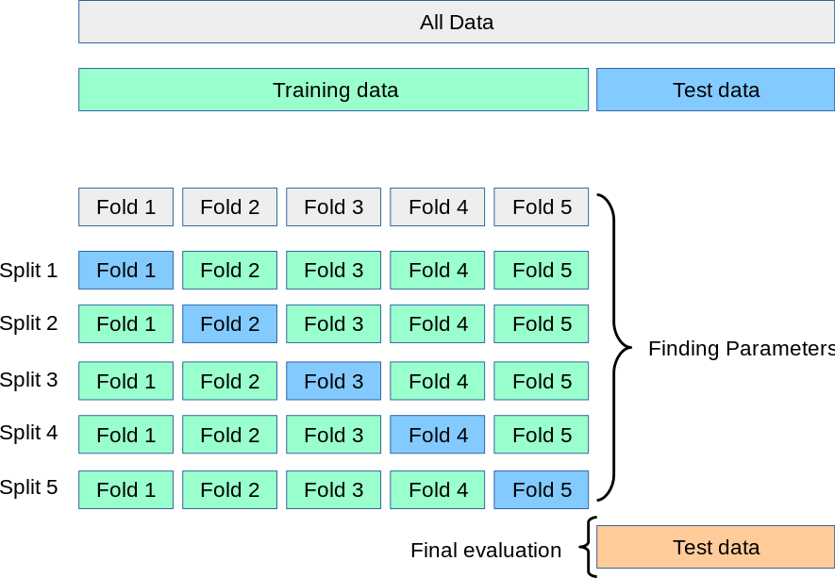
Otimizando o modelo - validação cruzada
https://scikit-learn.org/stable/modules/cross_validation.html

Slide 53
Alternativa: jacknife ou LOOCV
Leave-One-Out Cross Validation (LOOCV):também conhecido como jacknife. Assumindo que você tem $N% observações, o procedimento é:
Retire a observação $n=1$ da tabela.
Ajuste o modelo com as observações restantes.
Faça a predição da obs que ficou fora e calcule o erro.
Repita para $n=2,...,N$.
Faça a média dos $N$ erros.
Útil quando o dataset é pequeno, mas custoso computacionalmente se o dataset é grande.

Slide 54
Métricas de Erro/Acurácia
Quantificar o erro de predição é um dos aspectos essencias do processo de ML.
Como se o modelo fosse uma prova, e a métrica fosse a nota da prova.
Quando melhor a nota, maior o aprendizado (em teoria)

Slide 55
Métricas de Erro/Acurácia
Existem dezenas de métricas de erro, vamos focar apenas em algumas. Também são chamadas de loss functions ou scoring functions.
Acurácia Simples
Índice Kappa
AUC/ROC
Precision/Recall/F1 score
RMSE e MAE

Slide 56
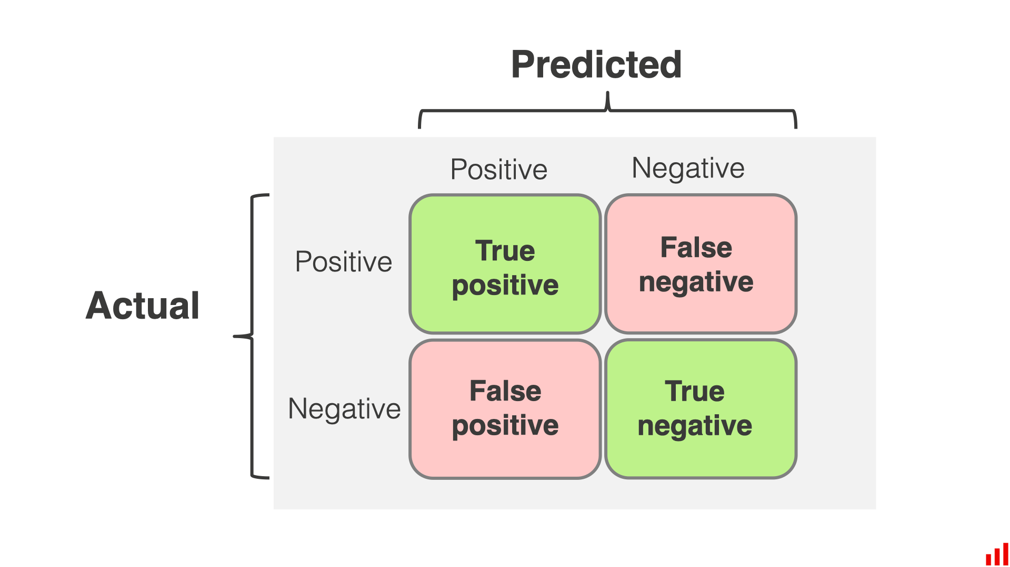
A matriz de confusão
Todas as métricas de classificação são de alguma maneira relacionadas à matriz de confusão:

Slide 57
Por definição, se costuma usar as linhas para a ‘verdade’ e as colunas para o predito.

Slide 58
A matriz de confusão
 | Classe A | Classe B | Classe C | Classe D
Classe A | TP | FN | FN | FN
Classe B | TN | TN | TN | TN
Classe C | TN | TN | TN | TN
Classe D | TN | TN | TN | TN
Para um problema multi-classe, temos que considerar cada classe:

Slide 59
A matriz de confusão
 | Classe A | Classe B | Classe C | Classe D
Classe A | TN | TN | TN | TN
Classe B | FN | TP | FN | FN
Classe C | TN | TN | TN | TN
Classe D | TN | TN | TN | TN
Para um problema multi-classe, temos que considerar cada classe:

Slide 60
A matriz de confusão
 | Classe A | Classe B | Classe C | Classe D
Classe A | Correto | Errado | Errado | Errado
Classe B | Errado | Correto | Errado | Errado
Classe C | Errado | Errado | Correto | Errado
Classe D | Errado | Errado | Errado | Correto
Dependendo da métrica, podemos generalizar para:

Slide 61
Acurácia Simples ou Global
Simplesmente a proporção de acertos (ou erros):
$Acuracia=\frac{TP+TN}{TP+TN+FP+FN}$

Slide 62
Acurácia Simples ou Global
 | Classe A | Classe B
Classe A | 26 | 3
Classe B | 6 | 30

Slide 63
Ac. Global = (26 + 30)/(26+3+6+30) = 0.862
Ac. Classe A = 26/(26+3) = 0.897
Ac. Classe B = 30/(30+6) = 0.833

Slide 64
Índice Kappa
Muito usado em sensoriamento remoto, é uma modificação da acurácia que ‘desconta’ a probabilidade de você acertar por acaso.
$κ=\frac{2×\left(TP×TN−FN×FP\right)}{\left(TP+FP\right)×\left(FP+TN\right)+\left(TP+FN\right)×\left(FN+TN\right)}$

Slide 65
Índice Kappa
 | Classe A | Classe B
Classe A | 26 | 3
Classe B | 6 | 30

Slide 66
Acurácia Global = 0.862 Kappa = 0.723.

Slide 67
ROC/AUC
ROC significa Receiver Operator Curve: representação visual da performance do modelo.
AUC significa Area Under the Curve: área abaixo da curva ROC.

Slide 68
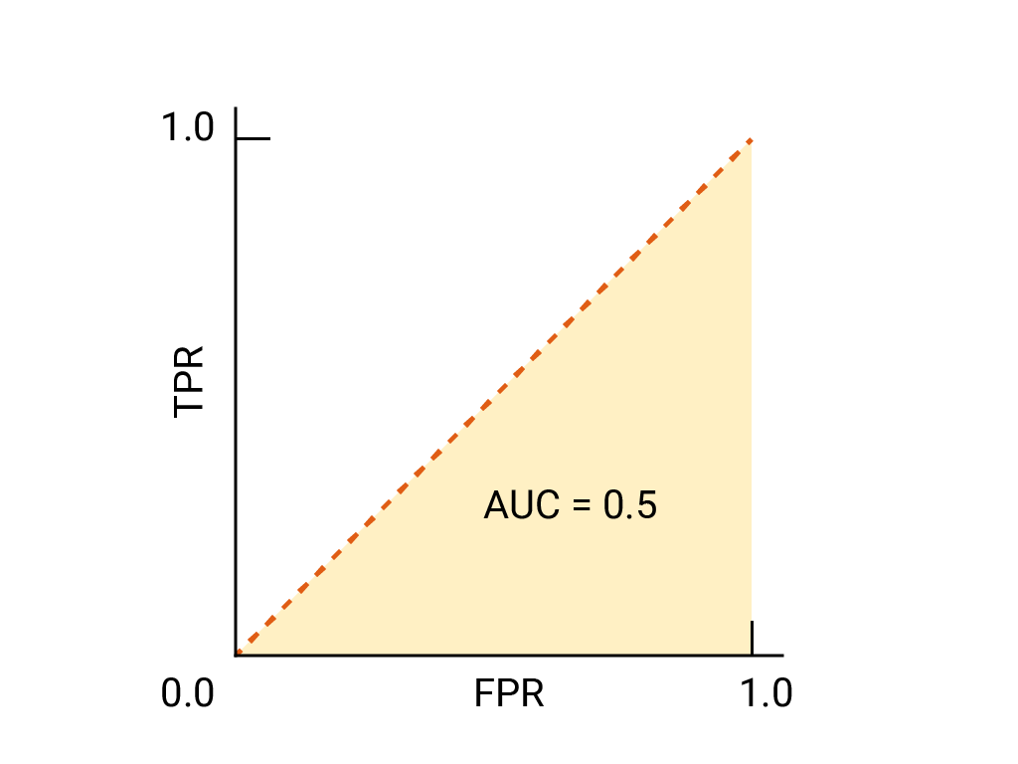
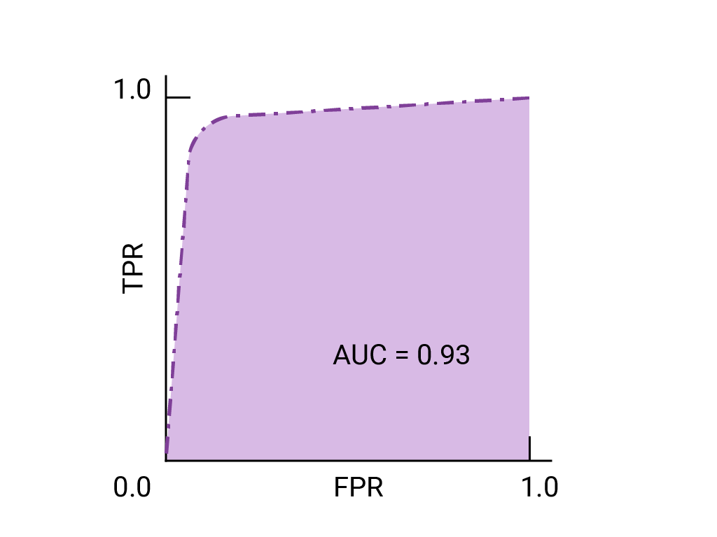
ROC/AUC

Slide 69
Precision, Recall, Sensitivity, Specificty, F1 Score
Métricas mais apropriadas para o TESTE do modelo, pois podem ser interpretadas mais sutilmente. Relembrando:

Slide 70
Precision, Recall, Sensitivity, Specificty, F1 Score
 | Classe A | Classe B
Classe A | 26 | 3
Classe B | 6 | 30
Precision (TP/TP+FP): porcentagem de positivos corretos dentre todos os positivos detectados. Em SR, a ‘acurácia do produtor’. Maior precisão = menor chance de falsos positivos.

Slide 71
Precisão Classe A = 26/(26+6) = 0.897
Precisão Classe B = 30/(30+3) = 0.833

Slide 72
Precision, Recall, F1 Score
 | Classe A | Classe B
Classe A | 26 | 3
Classe B | 6 | 30
Recall (TP/TP+FN): porcentagem de positivos verdadeiros que foram efetivamente identificados. O mesmo que acurácia por classe ou ’acurácia do usuário. Maior recall = maior chance de detecção de positivos.

Slide 73
Precisão Classe A = 26/(26+3) = 0.897
Precisão Classe B = 30/(30+6) = 0.833

Slide 74
Exemplos de aplicação
Caso 1: Deteção de Spam - é melhor deixar um e-mail real cair no SPAM do colocar SPAM na caixa de entrada.
A Precisão foca em minimizar Falsos Positivos (FP). Maior precisão significa menos emails de SPAM são marcados como reais, à custa de marcar algus emails reais como spam.

Slide 75
Exemplos de aplicação
Caso 2: Diagnostico de uma doença - é melhor diagnosticar um paciente sadio como doente do que deixar de diagnosticar um paciente doente.
O Recall foca em minimizar Falsos Negativos. Maior recall significa que mais pacientes doentes são diagnosticados, à custa de diagnosticar alguns sadios.

Slide 76
Precision, Recall, F1 Score
Exemplo interativo:
https://developers.google.com/machine-learning/crash-course/classification/accuracy-precision-recall

Slide 77
F1 Score
F1 Score: uma métrica única que combina Precision e Recall:
$F1=\frac{2×Precision×Recall}{Precision+Recall}$
Essa fórmula prioriza valores balanceados das duas métricas.

Slide 78
Erros contínuos
Para problemas de regressão, os erros são mais simples: quão perto/longe você chegou do valor real?
Root Mean Squared Error (RMSE): $\sqrt{\frac{\sum_{i=1}^{N}{{\left(pred_{i}−obs_{i}\right)}^{2}}}{N}}$
Mean Absolute Error (MAE): $\frac{\sum_{i=1}^{N}{\left|\left(pred_{i}−obs_{i}\right)\right|}}{N}$

